Slide 1
建设工程保证保险介绍
1、投标保证保险
2、履约保证保险
3、预付款保证保险
4、农民工工资支付保证保险
5、业主合同款支付保证保险
6、质量保证保险

Slide 2
1、产品种类
建设工程合同全流程
业主支付保证
颁发
招标文件
投标保证
签订合同
竣工结算
招标截止日
履约保证
工程竣工
缺陷责任期结束
预付款保证
农民工工资支付保证
质量保证

Slide 3
产品种类--投标保证保险
投保人 | 根据《建设工程招标文件》要求向建设工程招标人投标，具有相应建筑施工企业资质的当事人。
被保险人 | 指根据《建设工程招标文件》要求向建设工程施工投标人进行建设工程招标、确定中标人、与中标人（投保人）签订《建设工程施工合同》的当事人，即建设工程招标人、《建设工程施工合同》发包人
保险责任 | 在保险期间内，投保人在向被保险人招标建设工程投标的过程中违反《建设工程招标文件》规定要求，给被保险人造成直接损失的，保险人依据本保险合同的约定，以保险单所载的保险金额为限，对被保险人的上述损失承担赔偿责任。
保险金额 | 本保险合同的保险金额根据《建设工程招标文件》中投保人应交纳的投标保证金金额确定，由投保人与保险人协商确定，并在保险单中载明。
保险期限 | 保险期间自投保人向被保险人投标之日起或保险单载明的保险起期之日起（二者以后发生者为准），至《建设工程施工合同》签约之日止，最长不超过一年。

Slide 4
产品种类--履约保证保险
投保人 | 指与被保险人签订《建设工程施工合同》的，具有相应建筑施工企业资质的当事人。
被保险人 | 指与投保人签订《建设工程施工合同》的当事人。
保险责任 | 在保险期间内，若投保人违反《建设工程施工合同》约定的义务，给被保险人造成直接损失的，保险人依据本保险合同的约定，以保险单所载的保险金额为限，对被保险人的上述损失承担赔偿责任。
保险金额 | 本保险合同的保险金额以投保人与被保险人签订的《建设工程施工合同》的有关要求为基础，由投保人与保险人协商确定，并在保险单中载明。
保险期限 | 保险期间自《建设工程施工合同》生效之日起或保险单载明的保险起期之日起（二者以后发生者为准），至《建设工程施工合同》约定的工程实际竣工合格之日或保险单载明的保险终期之日止（二者以先到者为准），最长不超过五年。

Slide 5
产品种类--预付款保证保险
投保人 | 指与被保险人签订《建设工程施工合同》的，具有相应建筑施工企业资质的当事人。
被保险人 | 指与投保人签订《建设工程施工合同》的当事人。
保险责任 | 鉴于被保险人依据《建设工程施工合同》的规定向投保人支付工程项目的预付款，用于工程项目的营运和购买材料，投保人承诺按约定返还该预付款全额或以该预付款冲抵被保险人应支付给投保人的工程款后的余额。若投保人违反前述约定，保险人依据本保险合同的约定，以保险单所载的保险金额为限，对被保险人遭受的直接损失承担赔偿责任。
保险金额 | 本保险合同的保险金额以投保人与被保险人签订的《建设工程施工合同》约定并以被保险人实际支付的预付款金额为基础，由投保人与保险人协商确定，并在保险单中载明。
保险期限 | 本保险合同保险期间自发包人将预付款支付给承包人之日起或保险单载明的保险起期之日起（二者以后发生者为准），至预付款全部返还发包人或抵扣工程进度款之日止或保险单载明的保险终期之日止（二者以先到者为准），具体以保险单载明的起讫日期为准，最长不超过五年。

Slide 6
产品种类--农民工工资支付保证保险
投保人 | 在中华人民共和国境内，依法从事各类新建、扩建、改建工程的建设单位和施工承包单位。
被保险人 | 建设单位和施工承包单位依法招用的农民工
保险责任 | 在保险期间内，若投保人未按照与被保险人签订的劳动合同约定向被保险人履行全部或部分工资支付义务，给被保险人造成工资收入损失的，保险人依据劳动和社会保障管理部门或建筑行业管理部门的调查认定结论，按照本保险合同的约定承担赔偿责任，赔偿金额以保险金额为限。
保险金额 | 本保险合同的保险金额以投保人依法应缴纳的工资保证金金额为基础，由投保人与保险人协商确定，并在保险单中载明。保险人在保险期间内对被保险人的累计赔偿金额以保险金额为限。
保险期限 | 本保险合同的保险期间根据被保险人参与建设的工程施工合同期限确定，且在任何情况下，保险期间的起始或终止不得超出保险单载明的生效日或终止日，最长不超过五年。

Slide 7
产品种类--业主合同款支付保证保险
投保人 | 指依法与建设工程施工企业签订建设工程施工合同，具有工程发包主体资格和支付工程价款义务的当事人，即建设工程发包人。
被保险人 | 指依法与投保人签订建设工程施工合同，具有相应工程施工承包资质的当事人，即建设工程承包人。
保险责任 | 在保险期间内，当超过投保人与被保险人所签订建设工程施工合同约定的应付款日，投保人仍未履行或未完全履行工程合同款支付义务，且投保人拖欠的任何一期欠款已超过保险单载明的期限（以下简称“赔款等待期”）的，保险人按照本保险合同的约定向被保险人承担赔偿责任。
保险金额 | 本保险合同的保险金额以投保人与被保险人签订的建设工程施工合同的有关要求为基础，由投保人与保险人协商确定，并在保险单中载明。
保险期限 | 本保险合同保险期间最长为五年，由投保人与保险人以建设工程施工合同为基础协商确定，以保险单载明的起讫时间为准。保险期间自建设工程施工合同生效之日起或保险单载明的保险起期之日起（二者以后发生者为准），至建设工程施工合同约定的合同款支付完毕之日或保险单载明的保险终期之日止（二者以先到者为准）。

Slide 8
产品种类--质量保证保险
投保人 | 指与被保险人签订《建设工程施工合同》的，具有相应建筑施工企业资质的当事人。
被保险人 | 指与投保人签订《建设工程施工合同》的当事人。
保险责任 | 在保险期间内，投保人未按照与被保险人签订的《建设工程施工合同》有关约定履行建设工程质量缺陷维修义务，给被保险人造成直接损失的，保险人依据本保险合同的约定，以保险单所载的保险金额为限，对被保险人的上述损失承担赔偿责任。
保险金额 | 本保险合同的保险金额以投保人与被保险人签订的《建设工程施工合同》的有关要求为基础，由投保人与保险人协商确定，并在保险单中载明。
保险期限 | 本保险合同保险期间与《建设工程施工合同》中约定的缺陷责任期一致，以保险单载明的起讫日期为准，最长不超过两年。

Slide 9
2、产品优势
一、办理条件
二、成本优势
三、保障程度
四、办理手续
（1）不占用银行授信额度；
（2）可免收保证金；
（1）定价灵活；
（2）不占用额外资金；
（1）保监会批准；
（2）偿付能力强；
（3）央企保险公司；
（1）流程标准化；
（2）办理周期短；

Slide 10
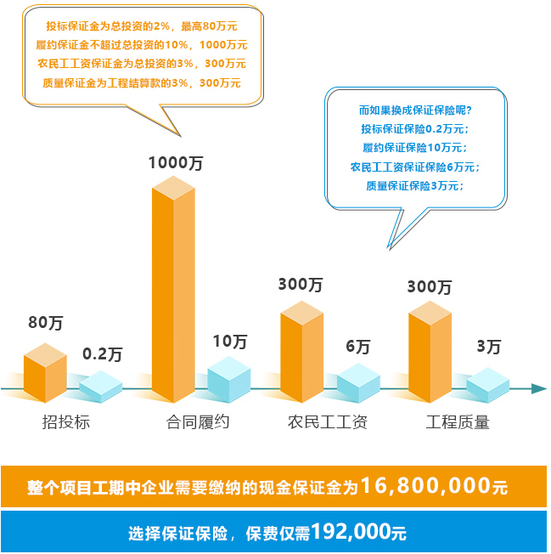
2、产品优势
以总投资额1亿，工期1年的项目为例
整个项目工期中，企业需要缴纳的现金保证金为16800000元
选择保险保函，保费仅需192000元，帮助建企减负98.9%
免缴现金保证金，实现减负98.9%

